Slide 1

AOM/DSS结直肠癌小鼠模型中lncRNA的研究
张敬民
2020.11.04

Slide 2
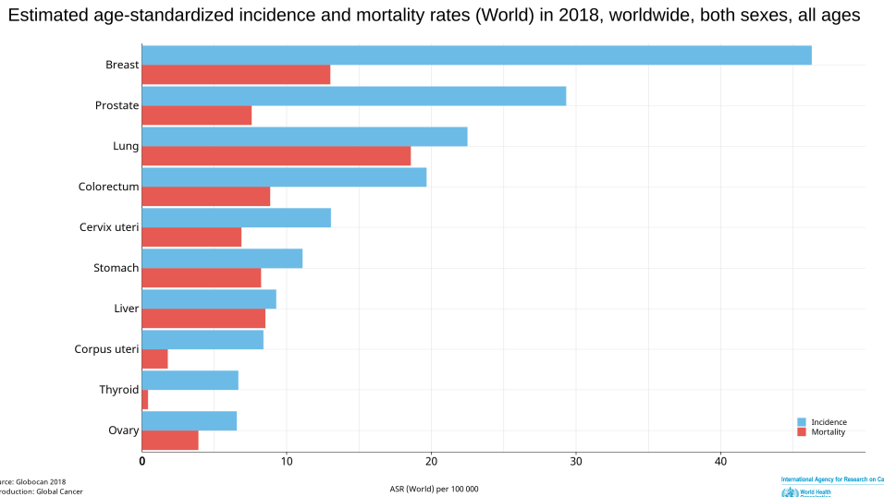
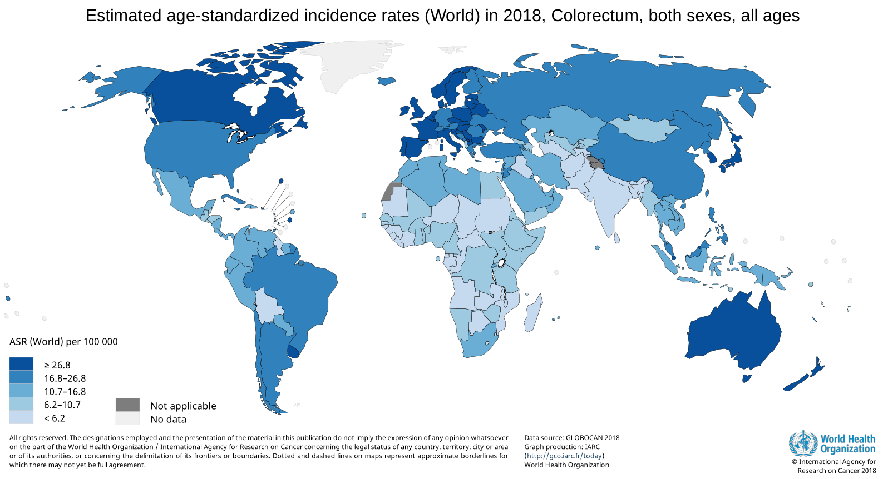
结直肠癌的分布，患病率及死亡率：

Slide 3
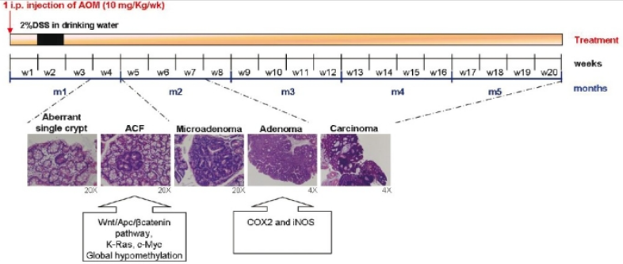
结直肠癌及AOM/DSS小鼠模型背景：
De Robertis M et al 2011
AOM/DSS小鼠模型构建
AOM：乙氧基甲烷
DSS：葡聚糖硫酸钠
Notes:
结直肠癌是由癌基因和抑癌基因突变积累引起的，其中一些导致β-连环蛋白信号转导异常

Slide 4
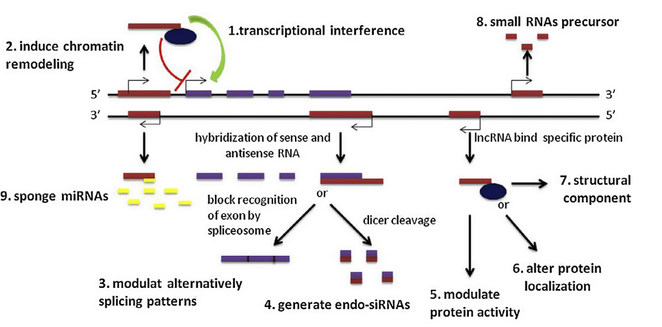
Long non-coding RNA：
Some lncRNA have high specificity and sensitivity to the tumoral process
Some lncRNAs can be sampled in body fluids with relative stability
Some lncRNAs are useful as diagnosis and/or prognosis tools
(Peinado, Herrera et al. 2018)

Slide 5
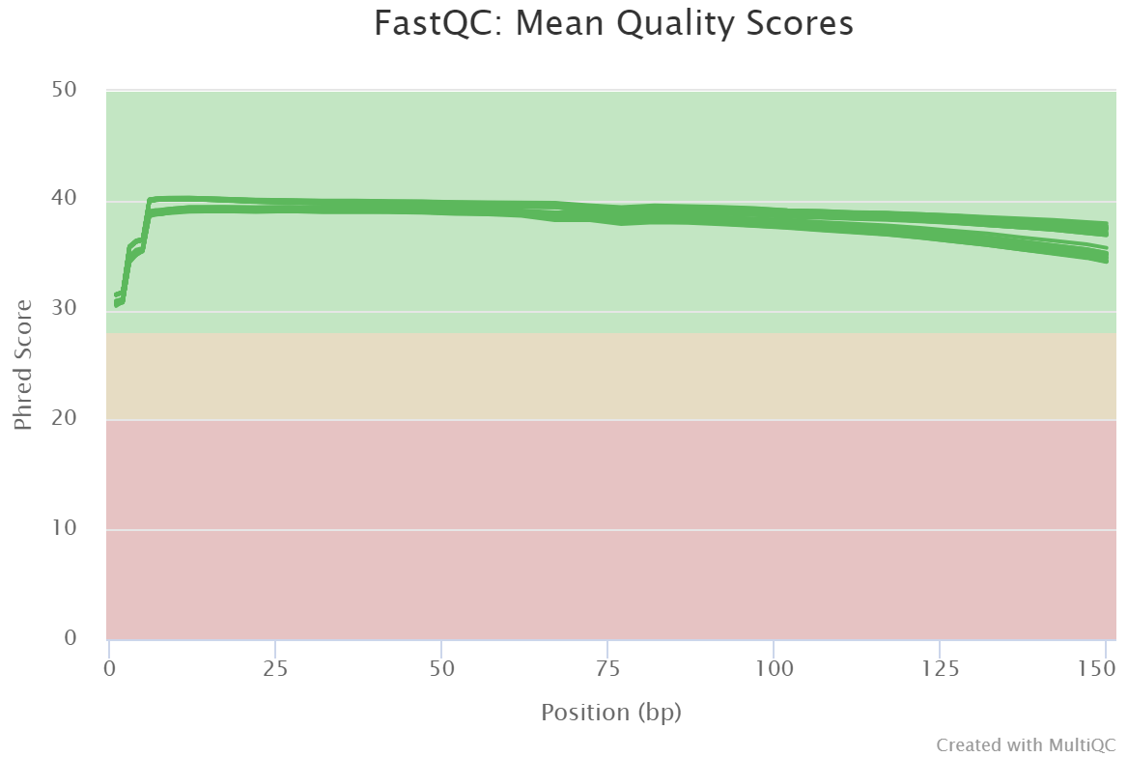
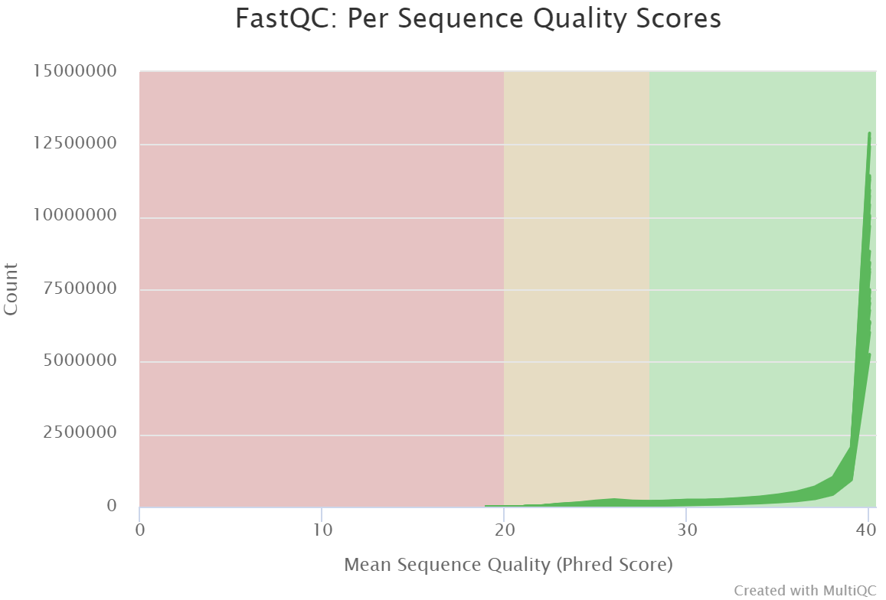
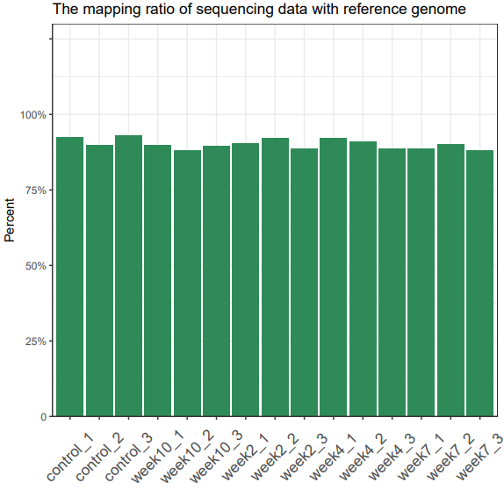
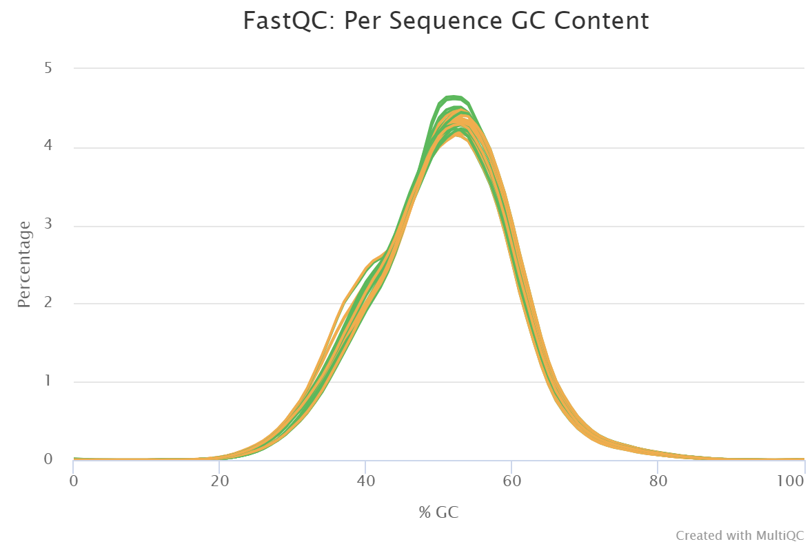
质控：

Slide 6
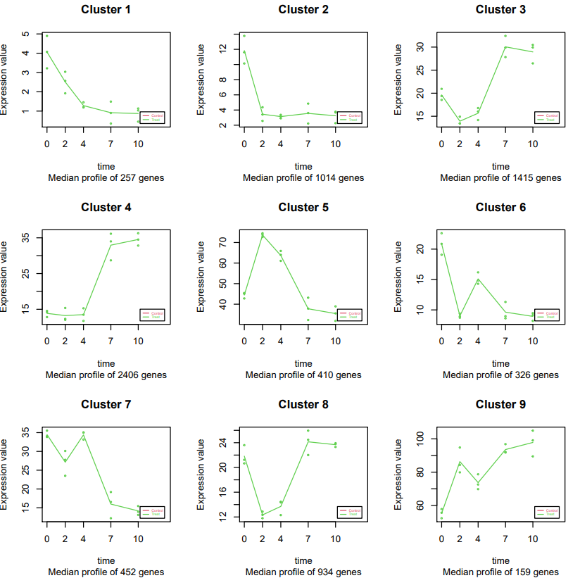
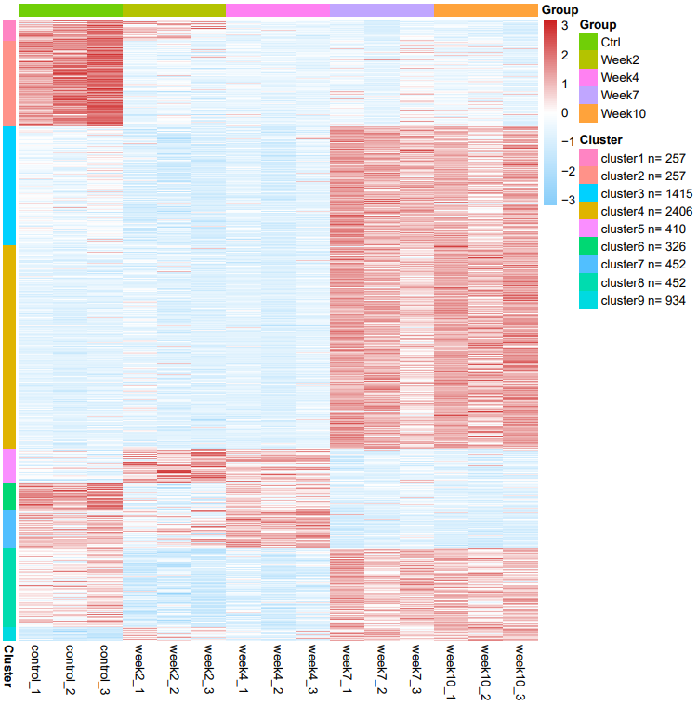
maSigPro时间序列分析：
Notes:
6364个动态表达coding-gene，976个动态表达的lnc-gene。并按照其表的模式将其聚类成9个cluster，换句话说，每个cluster中的基因具有相同的表达模式，

Slide 7
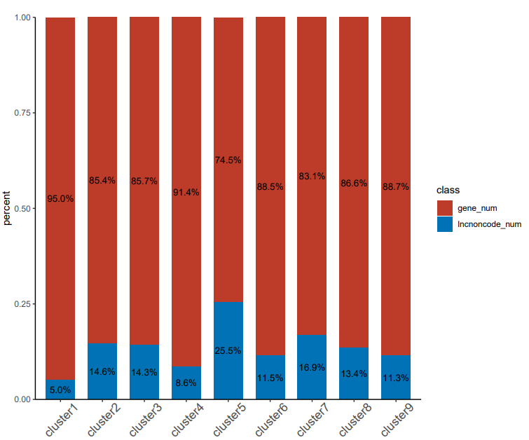
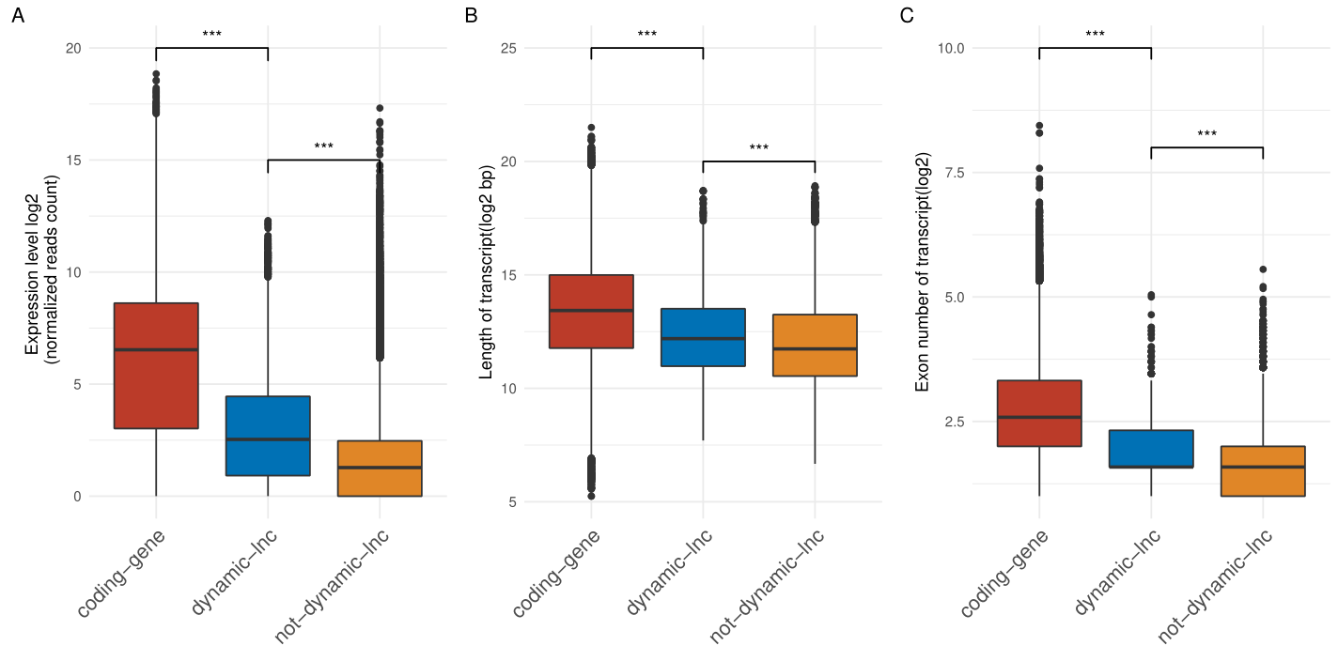
动态表达的基因：

Slide 8
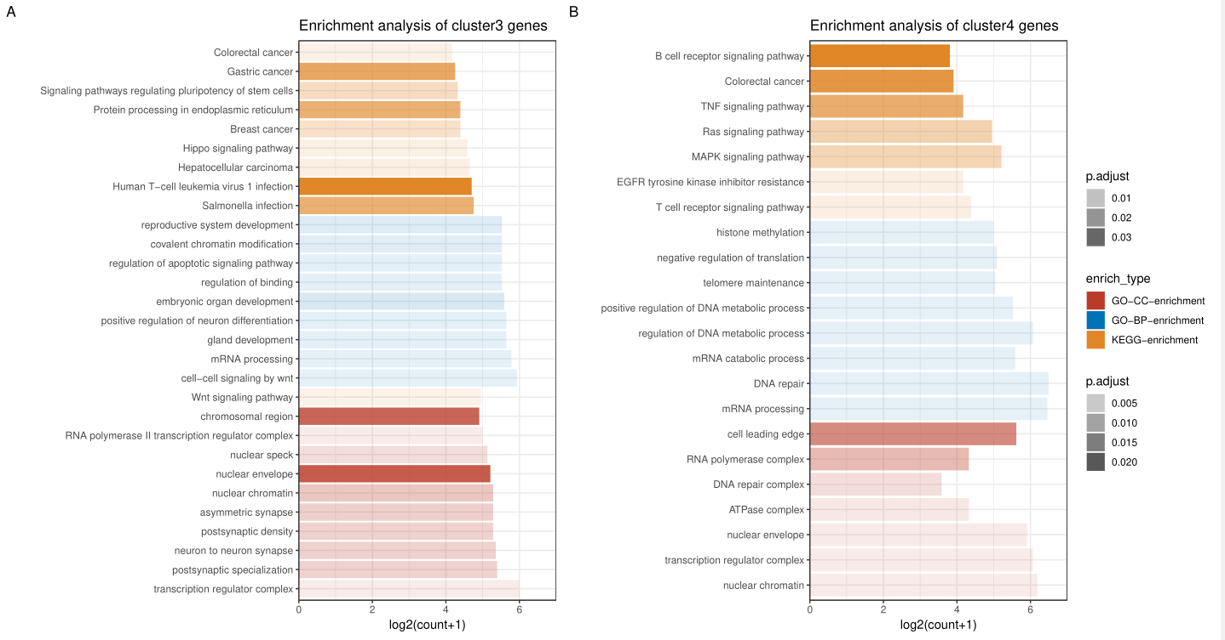
maSigPro结果cluster中编码基因的富集分析：

Slide 9
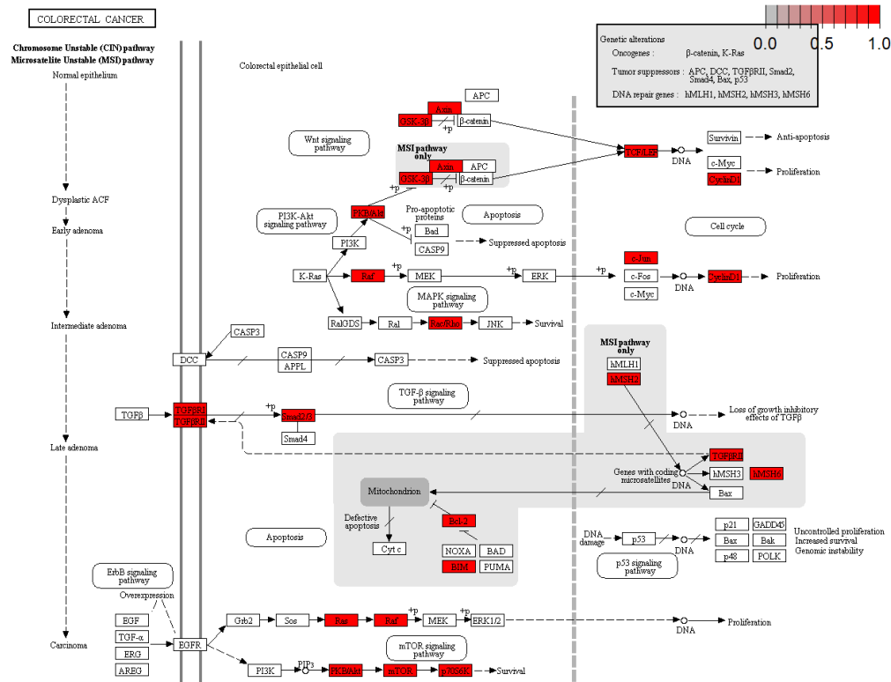
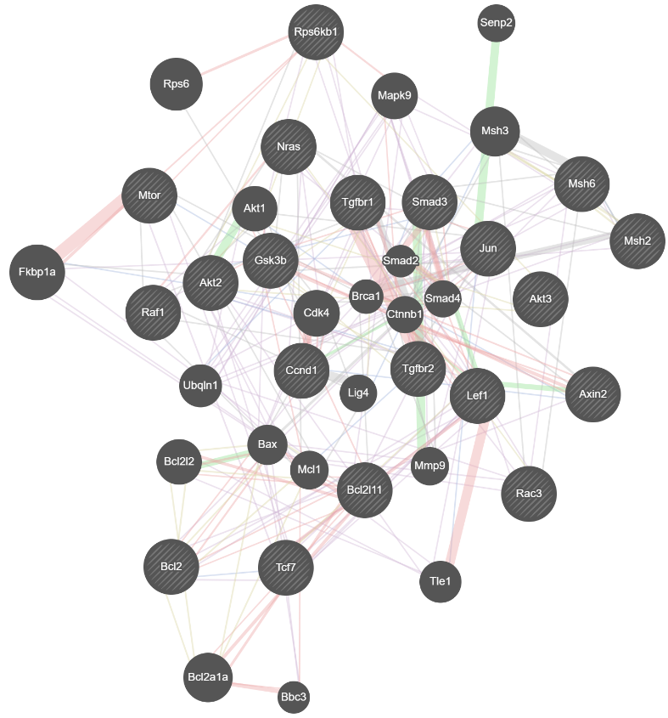
结直肠癌关键基因：

Slide 10
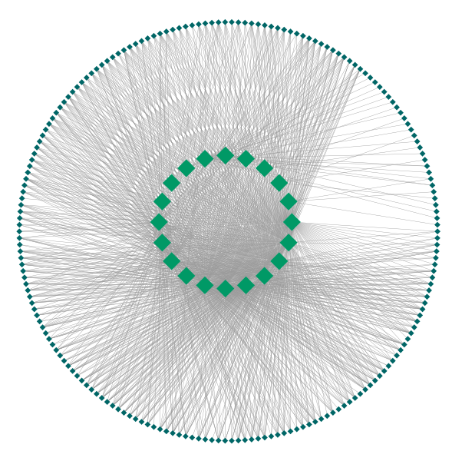
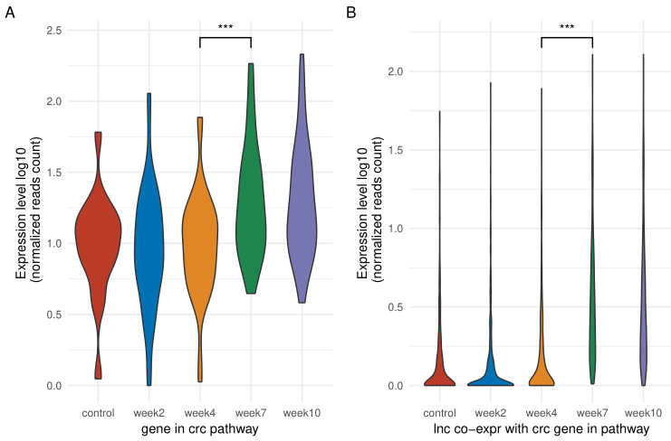
Lnc-gene和coding-gene的共表达网络：

Slide 11
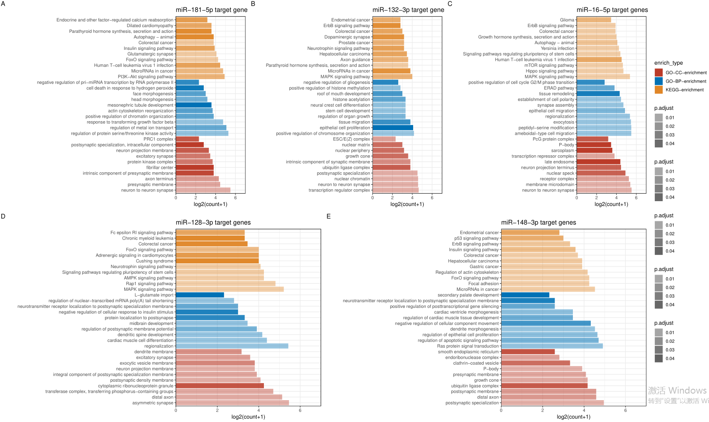
miRNA靶基因的富集分析：

Slide 12
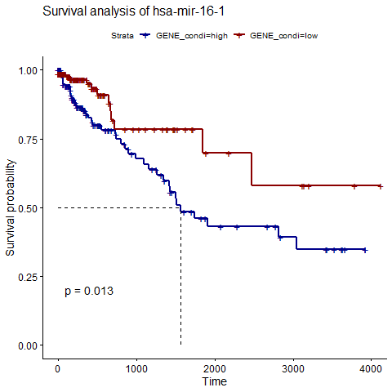
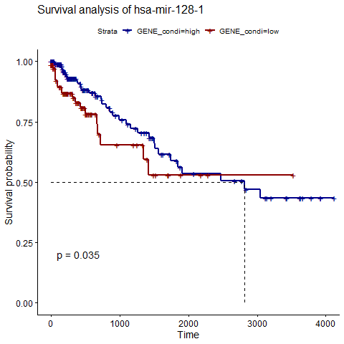
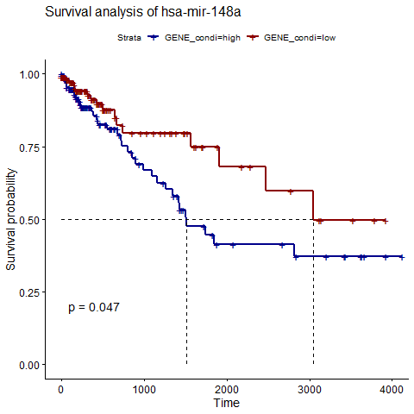
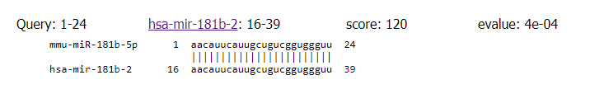
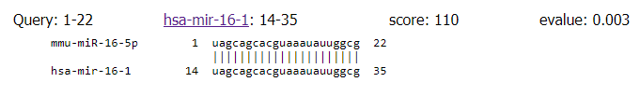


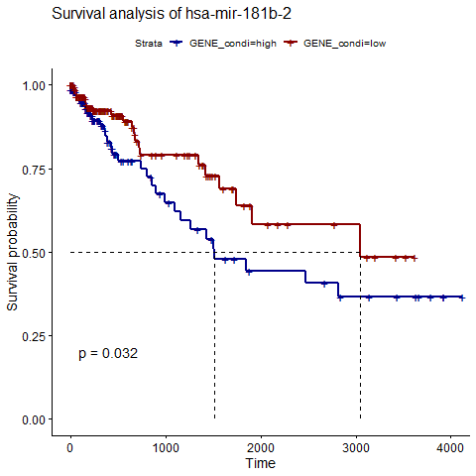
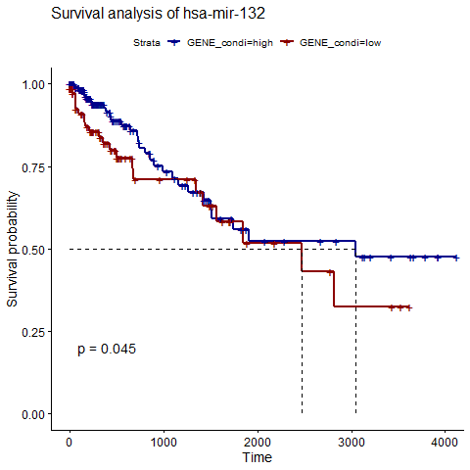
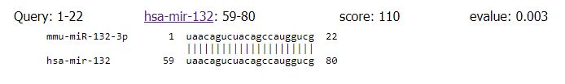
miRNA的生存分析：

Slide 13
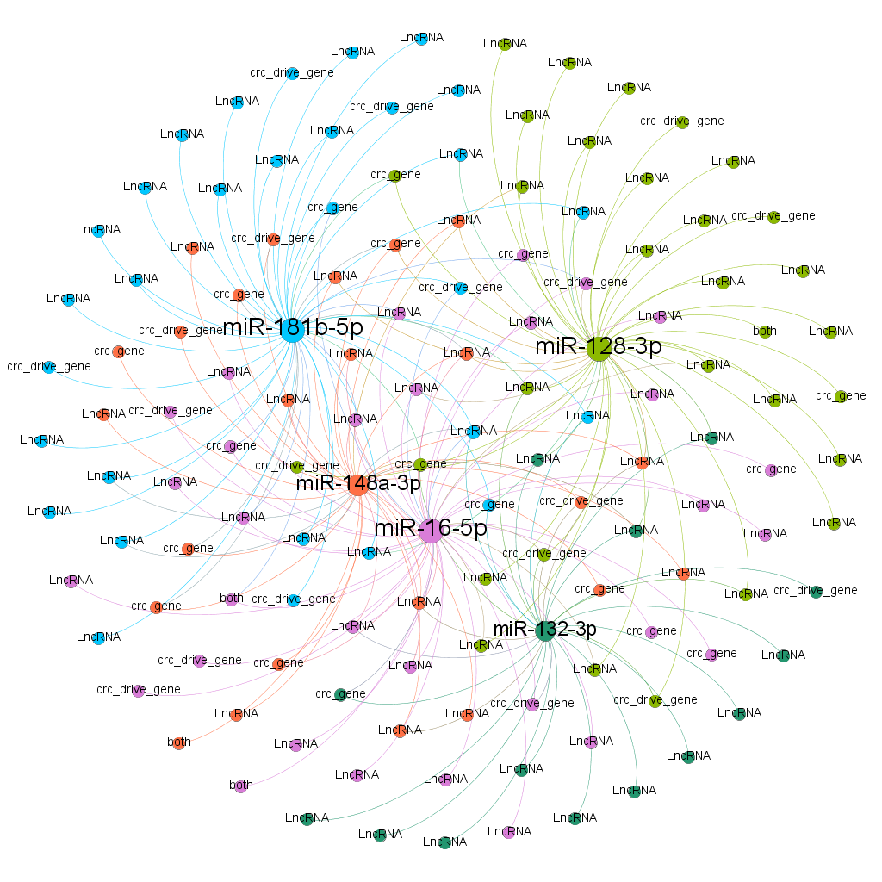
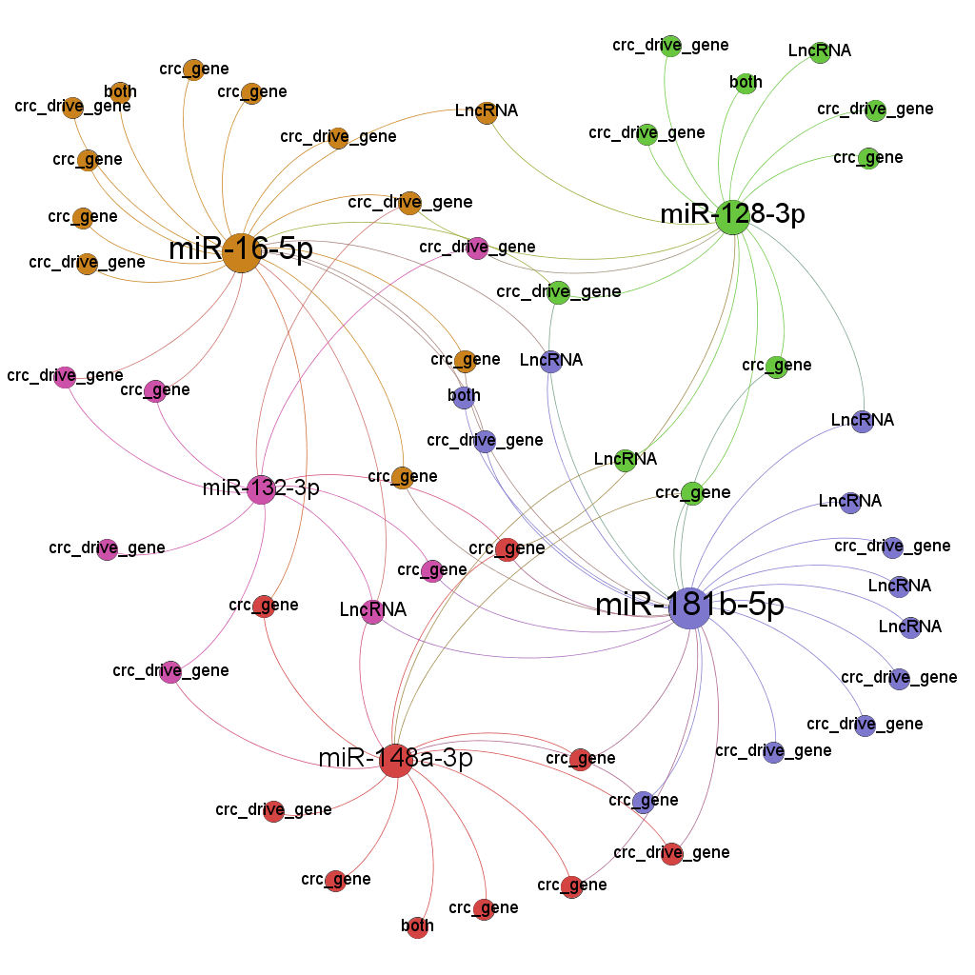
ceRNA网络：

Slide 14
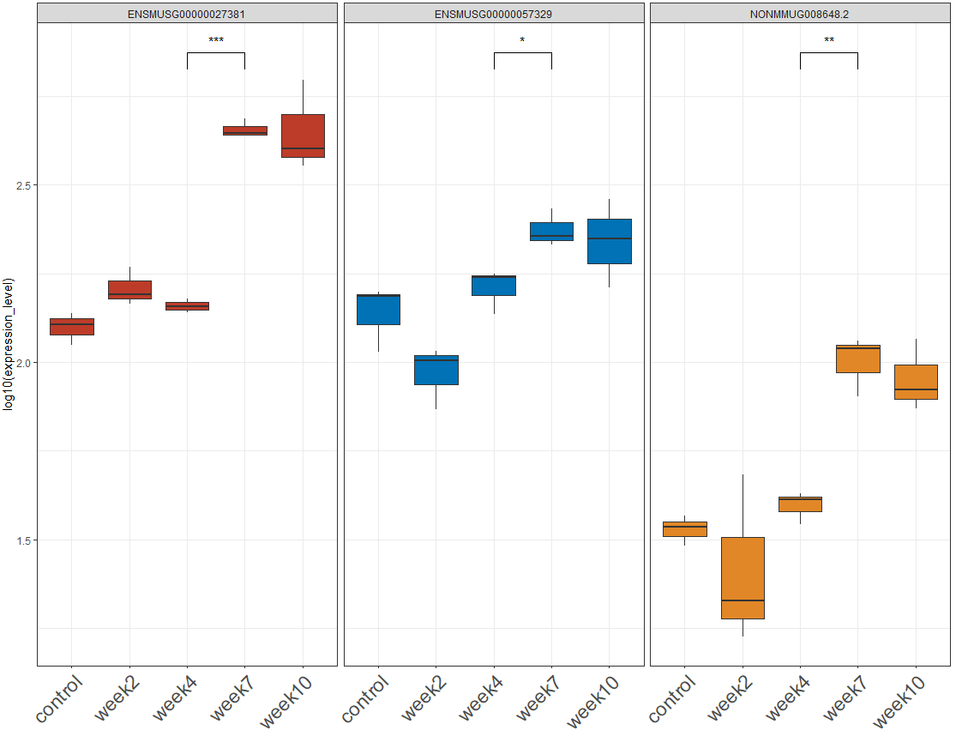
NONMMUG008648.2 ：
lncRNA(id:NONMMUG008648.2)
Bcl2l11
Bcl2
lncRNA
19个预测的结合位点
miR-181b-5p
文献证明
Bcl2l11
Bcl2
促进细胞凋亡
抑制细胞凋亡

Slide 15
Thanks

